Slide 1
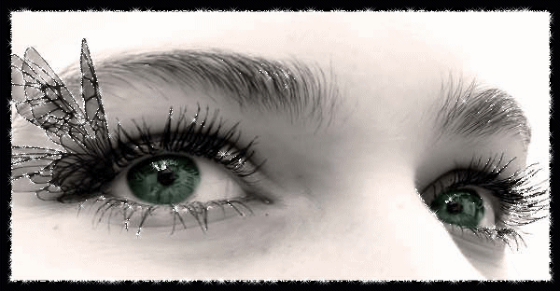
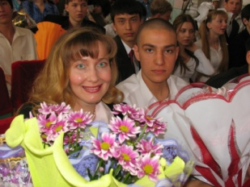
Глаза – зеркало души…Гигиена зрения.
Первая помощь при повреждении глаз.
Подготовила
учитель биологии
школы-лицей №8
города Павлодара
Синицына Ирина Юрьевна

Slide 2
Цели для учителя:
•Обеспечить усвоение и развитие знаний о практической значимости гигиенических знаний для сохранения остроты зрения;
•Обобщить и систематизировать полученные ранее знания о причинах нарушения остроты зрения, методах его коррекции, и о способах сохранения зрения;
•Расширить знания о причинах нарушения зрения, о способах защиты глаз от травм, о первой помощи при травме глаз.

Slide 3
Цели для Вас:
•Применять полученные ранее знания о способах сохранения зрения;
•Устанавливать причинно – следственные связи между воздействием вредных факторов и возникающими нарушениями зрения;
•Обобщать при поиске ответа на проблемный вопрос
•Делать выводы при подведении итогов урока;

Slide 4
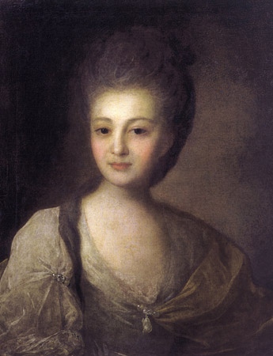
Николай Заболоцкий.
ПОРТРЕТ
Любите живопись, поэты!
Лишь ей, единственной, дано
Души изменчивой приметы
Переносить на полотно.
Ты помнишь, как из тьмы былого,
Едва закутана в атлас,
С портрета Рокотова снова
Смотрела Струйская на нас?
Ее глаза - как два тумана,
Полуулыбка, полуплач,
Ее глаза - как два обмана,
Покрытых мглою неудач.
Соединенье двух загадок,
Полувосторг, полуиспуг,
Безумной нежности припадок,
Предвосхищенье смертных мук.
Когда потемки наступают
И приближается гроза,
Со дна души моей мерцают
Ее прекрасные глаза.

Slide 5
Что такое портрет.
Портрет – один из ведущих жанров изобразительного искусства, задачей которого является воссоздание внешнего облика конкретного человека. Важнейшими качествами портрета являются сходство изображения с портретируемым и раскрытие его духовного мира. В портрете воплощается мировоззрение художника, его эстетические убеждения.
В литературе портрет – словесное описание внешности героя, которое помогает раскрыть его характер.

Slide 6
Федор Степанович Рокотов (1735/36 – 1808гг) – прославленный живописец-портретист 18 века. О его жизни сохранилось очень мало воспоминаний. Учился в Академии художеств в Петербурге, где быстро сделал карьеру. В 1765 году за картину «Венера и Амур» он получил звание академика живописи. В то же время начинает пользоваться популярностью как портретист, создает целые галереи портретов представителей родовитых семейств, пишет портрет Екатерины II. Затем он круто меняет свою жизнь – переезжает в Москву. В это время складывается неповторимый, только Рокотову присущий живописный стиль. « Модель, кажется, растворяется в густом темном фоне, который становится неотъемлемой частью образа. Лица обволакивает легчайшая золотистая дымка, так что они кажутся тающими в полутонах, оставляя ощущение недосказанности, загадочности».
- Да, многие искусствоведы говорят о своебразном «рокотовском стиле». В чем же он выражается? Разгадать эту загадку нам поможет замечательное стихотворение «Портрет», посвященное картине Ф.С.Рокотова.

Slide 7
Александра Петровна Струйская была второй женой пензенского помещика Николая Струйского (друга и почитателя Рокотова), господина весьма странного. Страстный графоман, он сочинял стихи, над которыми все потешались. Самого же автора это ничуть не смущало. Чтобы публиковать свои творения, он даже организовал у себя в имении типографию, которая стала едва ли не самой лучшей в России. И в то же время сохранились свидетельства о необычайной жестокости просвещенного помещика по отношению к крепостным крестьянам. В отношении к жене заметна такая же двойственность. С одной стороны, известно множество стихов, ей посвященных, которые мог написать только страстно влюбленный человек, но есть и свидетельства того, что он обращался с ней как с крепостной девкой. Несмотря на это, Александра Петровна прожила с мужем 24 года до его внезапной смерти, родила за это время восемнадцать детей – но выжили из них только две пары близнецов, остальные умерли в младенчестве. Мужа своего Александра Петровна пережила на 44 года, вырастила детей и многих внуков.

Slide 8
Но все это пока впереди. А пока… На фоне «тьмы былого», как призрачное видение («едва закутана в атлас»), проступает образ молодой женщины. Как улыбка Джоконды на полотне Леонардо да Винчи является вечной загадкой для зрителя, так, по мнению Заболоцкого, загадкой в портрете Струйской являются глаза.

Slide 9
Портрет А.П.Струйской полон тонкого обаяния, целомудрия и (трепетного) очарования. Молодая женщина изображена на нейтральном (темном) фоне, утонченный овал лица тонет в (мягкой) дымке.(Влажные) миндалевидные глаза светятся чистотой. (Нежно-розовые) губы чуть тронула (таинственная) полуулыбка. Черты лица Струйской кажутся словно полустертыми, (тающими), (расплывчатыми). Загадочность и особая поэтичность образа создается сумеречной полумглой фона полотна, высоко взбитыми (темно-пепельными) волосами, ниспадающей на плечи (полурасплетенной) косой. (Прозрачная), как бы сотканная из воздуха и света (дымчатая) ткань, закрепленная на плече героини (драгоценной) брошью, изящно драпирует фигуру и придает воздушность всему облику молодой женщины.

Slide 10
«Зачем нам такие плоды цивилизации как книги, телевизор, компьютер, если они портят глаза, смотрящие в них?»

Slide 11
Анализ данных медицинских осмотров учащихся школы-лицей №8 за период с 2002-2011г позволяет сделать вывод о росте количества учащихся с различными нарушениями зрения (слайд презентации). Можно предположить, что основной причиной является несоблюдение правил гигиены зрения. Если учесть, что нагрузка на глаза у современного школьника существенно увеличилась, то можно смело утверждать, что незнание и несоблюдение правил гигиены зрения неизбежно приведет к серьезной проблеме по сохранению зрения у населения. Какие наиболее распространенные нарушения зрения вам известны?

Slide 12
Ученые доказали, что многократно повторяющиеся одинаковые геометрические рисунки и конфигурации отрицательно влияют на самочувствие людей.
Перед глазами горожан мелькают одинаковые кафельные плитки тротуаров, площадей, заборы из гофрированного металла, ряды скамеек на стадионах, в кинозалах. Усугубляется визуальная однотипность ландшафта и от плоских крыш, особенно при взгляде из квартир 7-10 этажей.
В городе больше движущихся объектов: машин, людей, пестрых, меняющихся реклам и др.
К тому же горожанин чаще смотрят телевизор, работают на компьютере, поэтому наиболее распространенное нарушение зрения – близорукость, у горожанина встречается в 1,5 – 2 раза чаще.
Учащийся: Цвет и самочувствие (см приложение)
Зеленый и желтый цвета понижают внутриглазное давление, делают его устойчивым;
Красный оказывает противоположное действие.
Поэтому рабочие места рекомендуется окрашивать в спокойные тона, стимулирующие работоспособность, и избегать тонов, снижающих её.

Slide 13
Чтение без вреда для глаз.
1. Читать необходимо, держа текст на расстоянии 30-35 см от глаз. При рассматривании предметов на близком расстоянии мышечный аппарат глаза напрягается, меняется кривизна хрусталика, возникает быстрое утомление и ухудшение зрительного восприятия.
2. Нельзя читать лежа; положение книги по отношению к глазам все время меняется, что перенапрягает хрусталик глаза.
3. Нельзя читать в транспорте. Из-за постоянных толчков книга то удаляется от глаз, то приближается к ним, то откланяется в сторону. При этом кривизна хрусталика то увеличивается, то уменьшается, а глаза все время поворачиваются, «ловя» ускользающий текст. Это может привести к ухудшению зрения.

Slide 14
Освещенность рабочего места. Гигиенические правила.
4. При письме сидеть следует прямо и свет должен падать слева (если вы правша) и соответственно справа, если вы левша; Мощность настольной лампы 50-60 Вт, свет должен освещать книгу или тетрадь, и не должен попадать в глаза. При низкой освещенности быстро наступает зрительное утомление, снижается общая работоспособность. При 3-х часовой зрительной работы при освещенности 30-50 лк устойчивость ясного видения снижается на 37 %, в то время как при освещенности в 200 лк только на 10-15 %.
5. При плохом освещении и неправильной посадке вырабатывается привычка рассматривать все предметы в близи. В результате развивается близорукость.

Slide 15
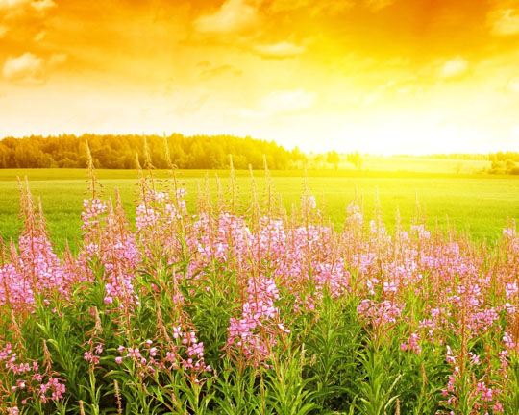
Защита глаз от солнца.
6. Берегите глаза от слишком яркого света. От солнечного света защищайте глаза солнцезащитными очками, от искусственного – абажурами, тонированным стеклом. Слишком яркое освещение раздражает сетчатку глаза и приводит к быстрому утомлению.

Slide 16
Правила работы на компьютере (слайд презентации)
7. Не соблюдение правил пользования компьютером ведет к ухудшению остроты зрения, слезоточивость, к проблемам с умственной деятельностью. У младших школьников способность к четкому различению предметов нарушается через 20 мин, а у старших через 45 мин работы с компьютером. Во избежание нарушений зрения необходимо соблюдать гигиенические правила при работе на компьютере:
•размер экрана монитора по диагонали должен быть не менее 31 см;
•экран должен быть с фильтром для снижения излучений;
•темное изображение на светлом фоне должно быть четким;
•оптимальное расстояние до монитора – 60-70см;
•не слишком яркое освещение;
•длительность работы на компьютере: в 3-5 классе – 15 мин; в 6-7кл – 20 мин; в 8-9 кл – 25 мин; в 10-11 кл – 30 мин или 2 раза по 20 мин.

